Slide 1

Развитие академической одаренности обучающихся через организацию урочной и внеурочной деятельности
Овсянникова Александра Александровна,
учитель физики и астрономии
высшей категории
ovaleksandra@yandex.ru
ovaleksa.2012.pl@gmail.com

Slide 2

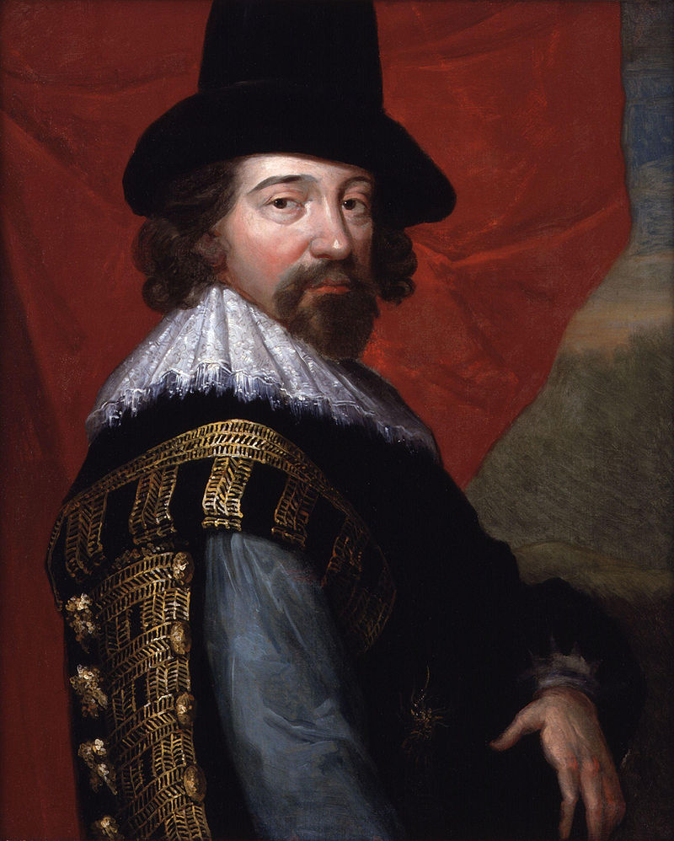
Врожденные дарования подобны диким растениям и нуждаются в выращивании с помощью ученых занятий.
Френсис Бэкон

Slide 3

Одаренность - это системное, развивающееся в течение жизни качество психики, которое определяет возможность достижения человеком более высоких (необычных, незаурядных) результатов в одном или нескольких видах деятельности по сравнению с другими людьми.

Slide 4

Одаренный ребенок - это ребенок, который выделяется яркими, очевидными, иногда выдающимися достижениями (или имеет внутренние предпосылки для таких достижений) в том или ином виде деятельности.

Slide 5
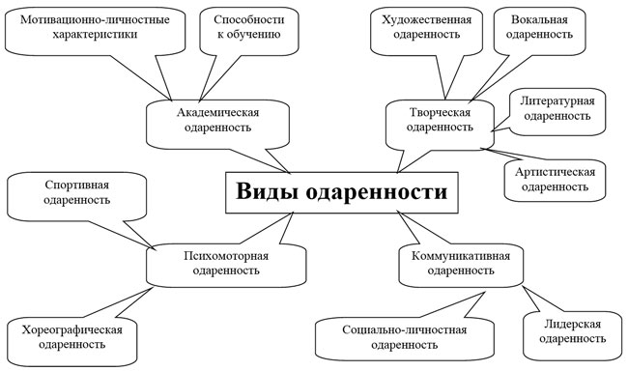

Slide 6
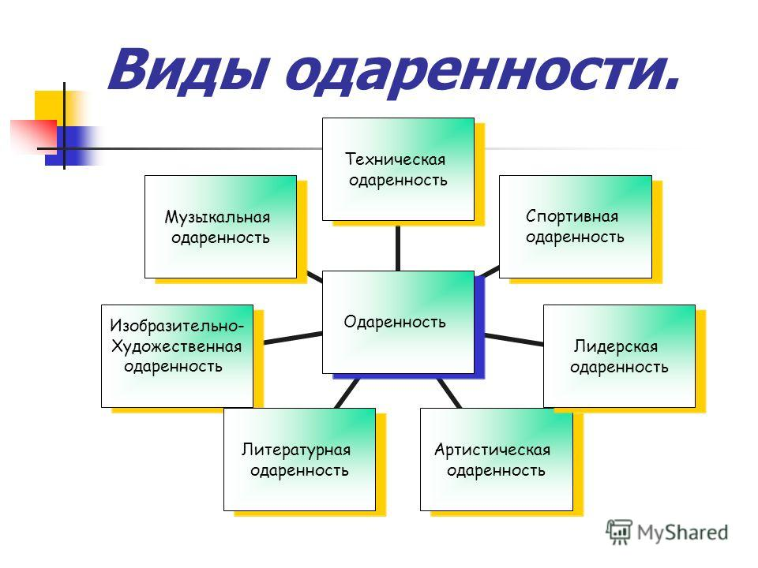



Slide 7
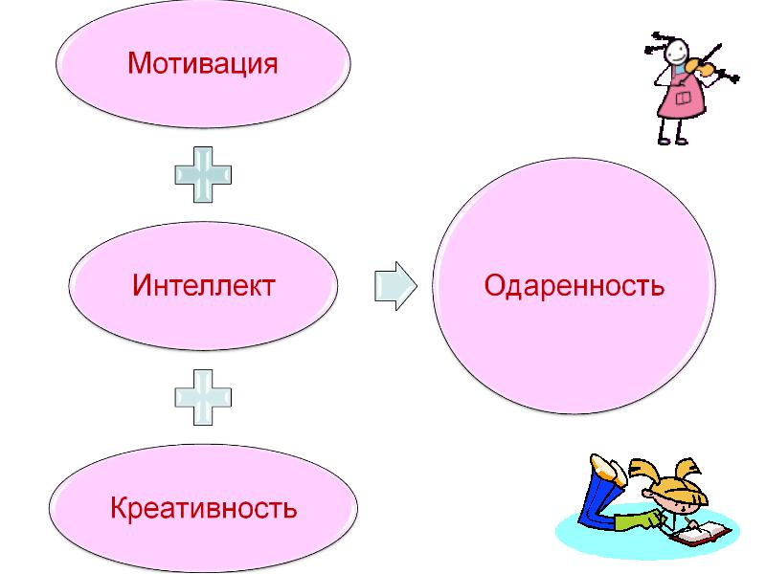

Slide 8
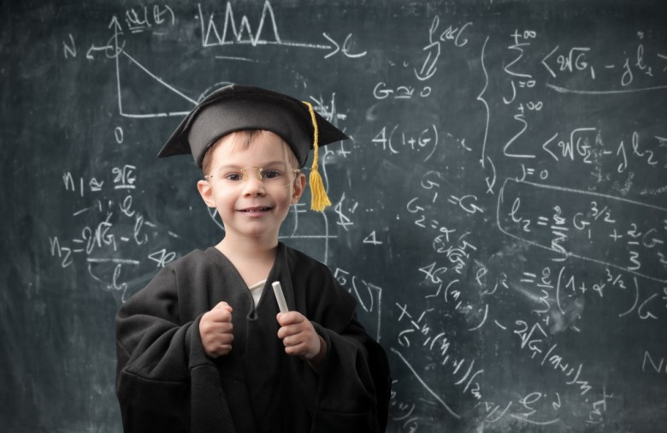
ТИПЫ ОДАРЕННОСТИ
Академическая одаренность представляет собой ярко выраженную способность учиться.
Это помогает впоследствии стать очень неплохим, квалифицированным специалистом, но чтобы получилось что-то большее, одной этой одаренности недостаточно.

Slide 9

ТИПЫ ОДАРЕННОСТИ
Интеллектуальная одаренность - это умение думать, анализировать, сопоставлять факты. Обладатели такой одаренности - умники и умницы. Они учатся иногда блестяще, иногда неплохо, иногда великолепно по одним предметам и плохо по другим - все зависит от их отношения к предмету и к преподавателю...

Slide 10
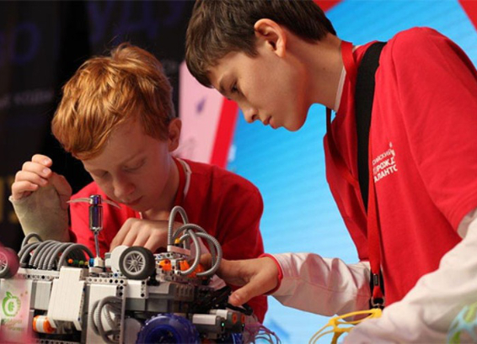
ТИПЫ ОДАРЕННОСТИ
Творческая одаренность - это то, что проявляется в нестандартном видении мира, в нешаблонном мышлении и, в конечном итоге, ценится выше всего. Но вот до конечного итога надо дорасти, иногда даже дотянуть. А вот уж кто редко бывает "удачником" - так это именно творческие дети. Их проблемы начинаются еще в школе, где они всегда всех раздражают, несмотря на непрерывные заклинания о "творческой личности".

Slide 11
Законы развития высоких способностей (одаренности):
1. развитие способностей происходит только в той деятельности, в которой ребенок получает положительные эмоции.
2. для развития способностей необходимо постоянное повышение сложности основной деятельности ребенка (как обучения, так и внеурочной деятельности)
3. деятельность, чтобы быть развивающей (как способности, так и личность ребенка) должна представлять для него значительную ценность (по внутренней мотивации).

Slide 12
Принципы педагогической деятельности в работе с одаренными детьми:
1. принцип максимального разнообразия предоставленных возможностей для развития личности;
2. принцип возрастания роли внеурочной деятельности;
3. принцип индивидуализации и дифференциации обучения;
4. принцип создания условий для совместной работы учащихся при
минимальном участии учителя;
5. принцип свободы выбора учащимся дополнительных образовательных
услуг, помощи, наставничества.

Slide 13
Учитель должен быть:
увлечен своим делом;
способным к экспериментальной, научной и творческой деятельности;
профессионально грамотным;
интеллектуальным, нравственным и эрудированным;
проводником передовых педагогических технологий;
психологом, воспитателем и умелым организатором учебно-
воспитательного процесса;
знатоком во всех областях человеческой жизни.

Slide 14
Формы работы с одаренными учащимися:
творческие мастерские;
групповые занятия по параллелям классов с сильными учащимися;
факультативы;
занятия исследовательской деятельностью;
НОУ;
конкурсы;
интеллектуальный марафон;
научно-практические конференции;
участие в олимпиадах;
работа по индивидуальным планам;
сотрудничество с другими школами, организациями, ВУЗами.

Slide 15
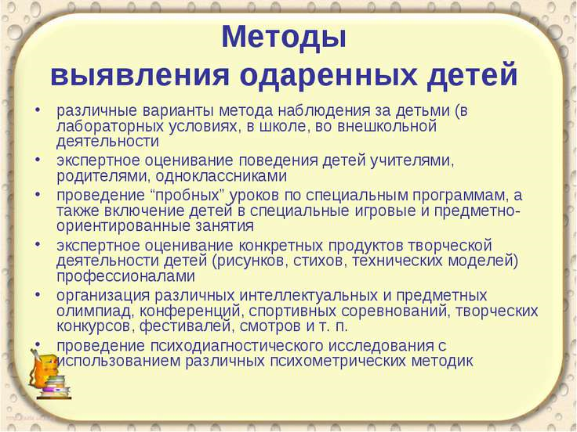

Slide 16
Формы работы с одаренными детьми в лицее
Участие в ВсОШ (7-11кл)
НОУ (5-11кл)
Городская олимпиада по астрономии и физике (7-11кл)
Дополнительные занятия по физике и астрономии (7-11кл)

Slide 17
Формы работы с одаренными детьми в лицее
Внеклассные и школьные мероприятия (1-11кл)
Сотрудничество с Нижегородским планетарием, ВУЗами страны (5-11кл)
Ученический «Обмен опытом» (7-11кл)
Выездные астрофизические школы (7-11кл)

Slide 18

Дополнительное образование строится на следующих приоритетных идеях:
1. Свободный выбор ребенком видов и сфер деятельности.
2. Ориентация на личностные интересы, потребности, способности ребенка.
3. Возможность свободного самоопределения и самореализации ребенка.
4. Единство обучения, воспитания, развития.
5. Практико - деятельностная основа образовательного процесса

Slide 19




Цели воспитания
обеспечить нравственное
воспитание учащихся
воспитывать доброжелательное
отношение учащихся друг к другу

Slide 20
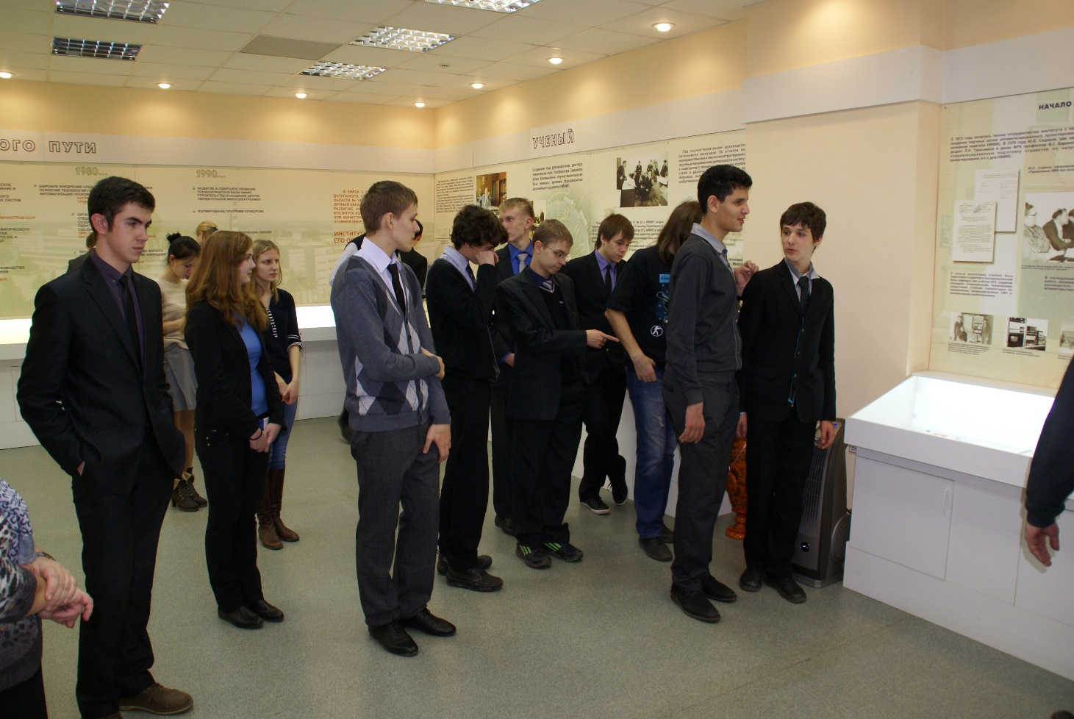
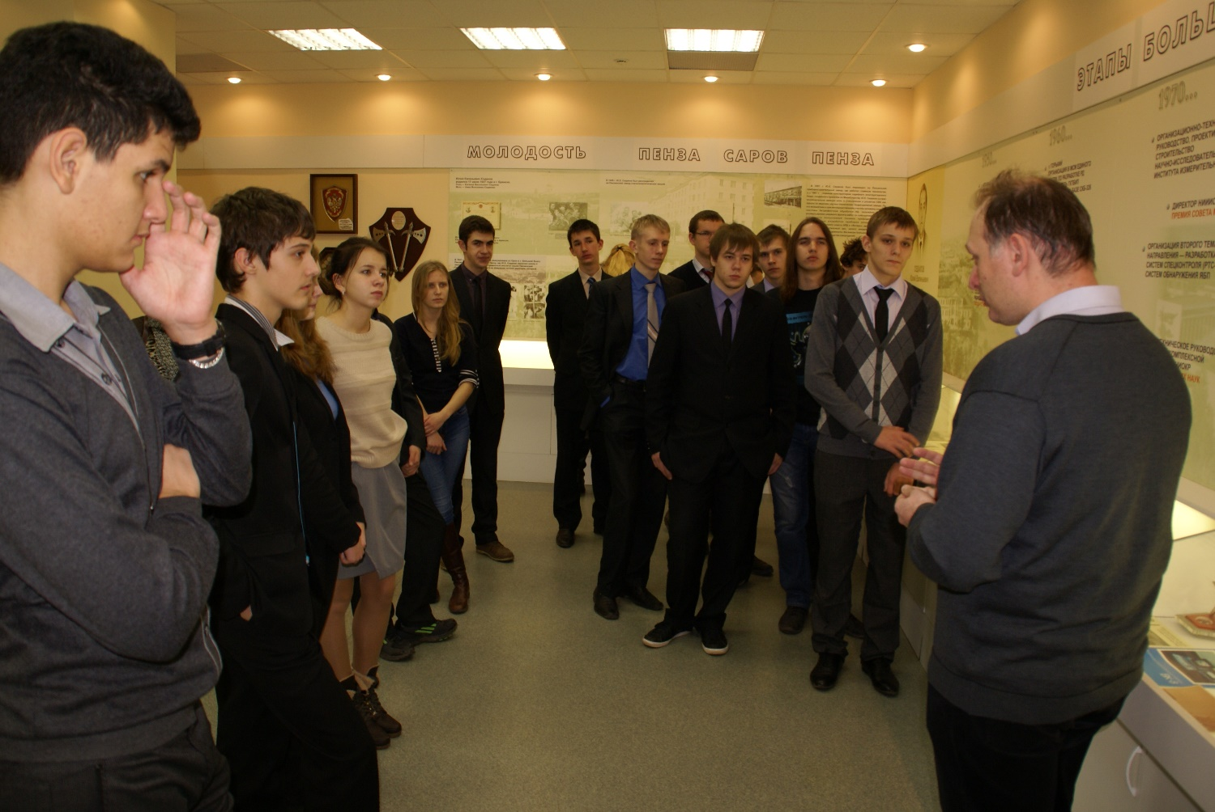

Slide 21
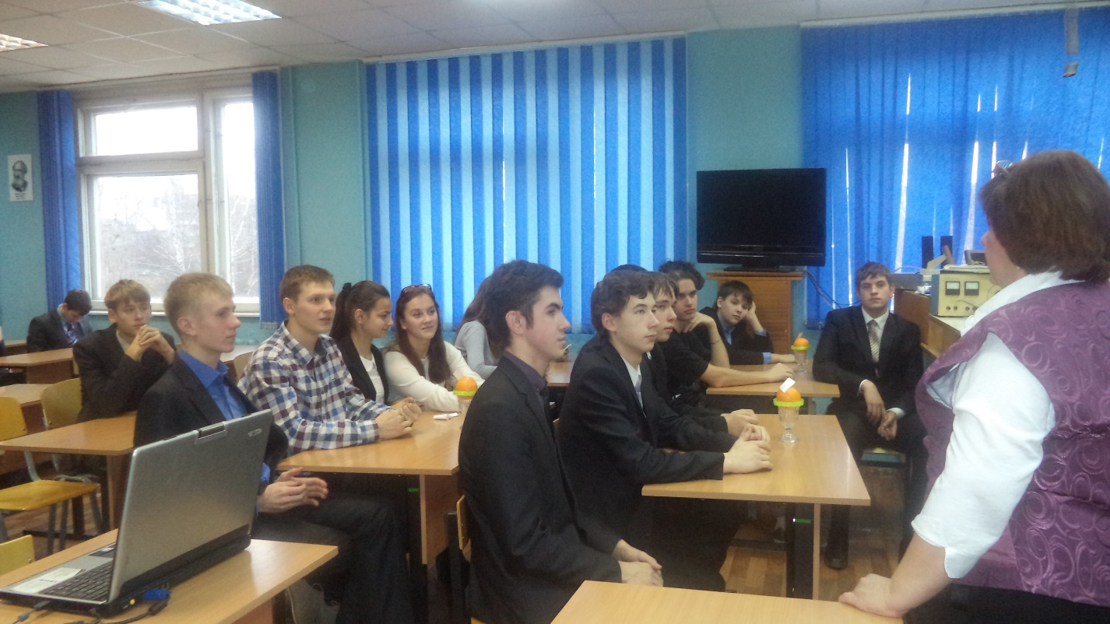
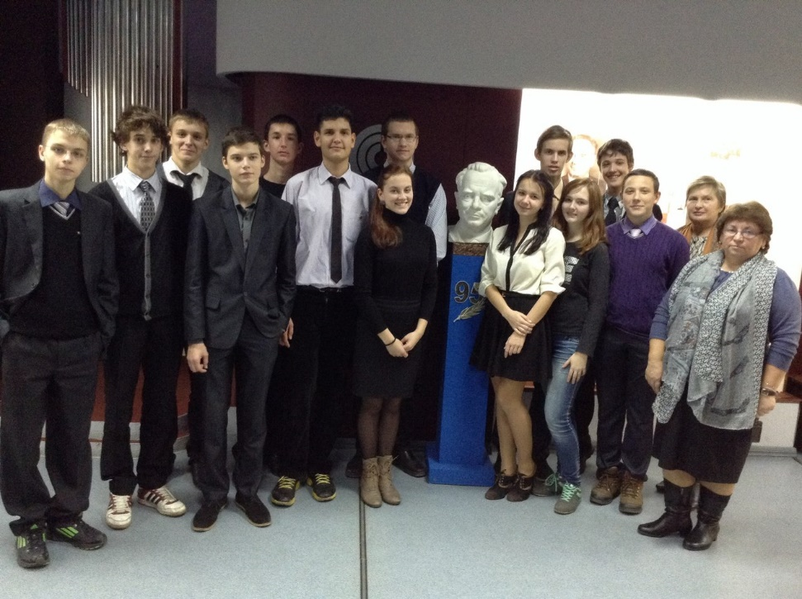

Slide 22
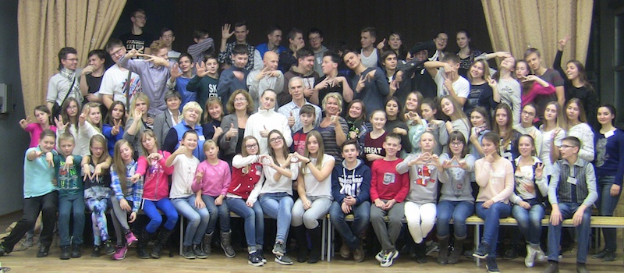
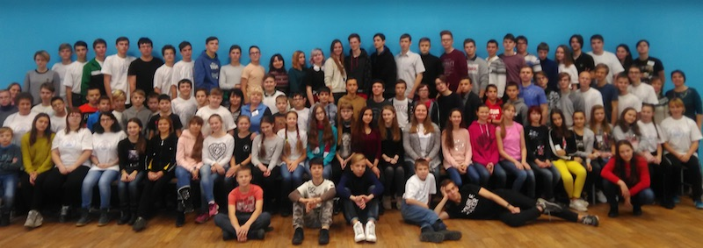

Slide 23

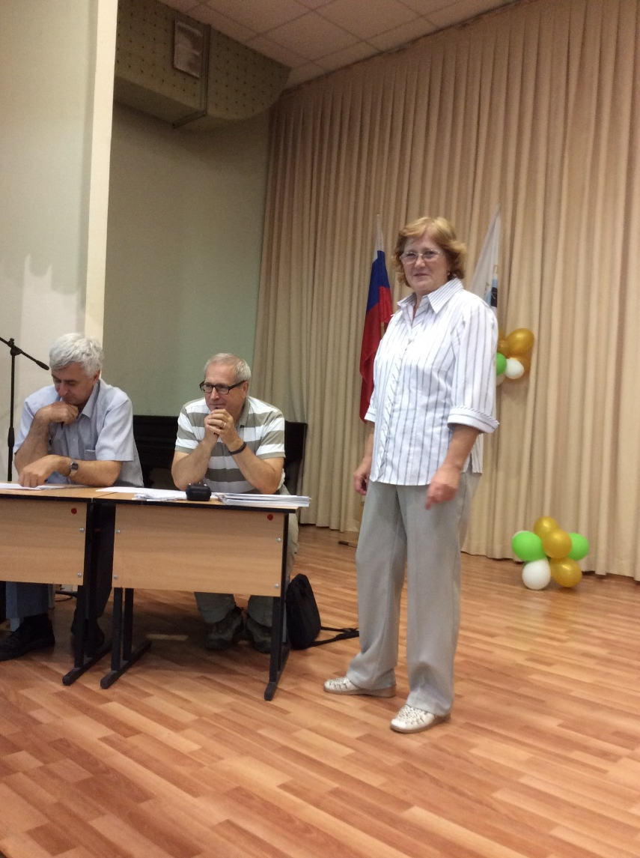
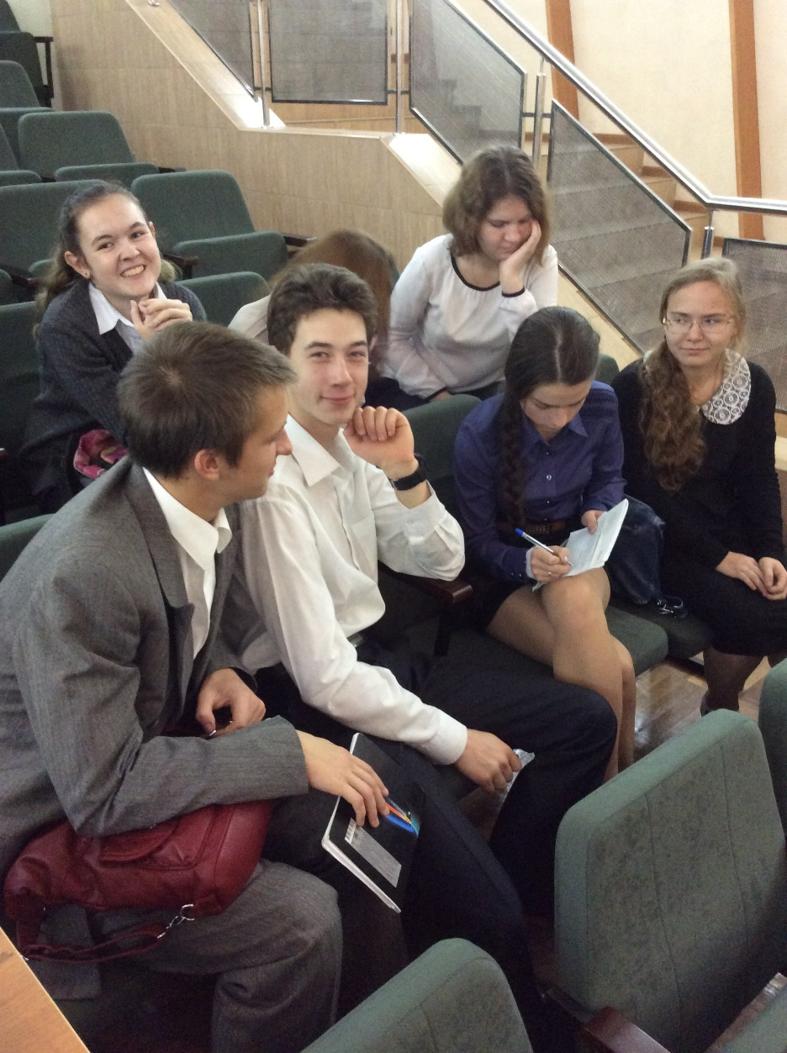
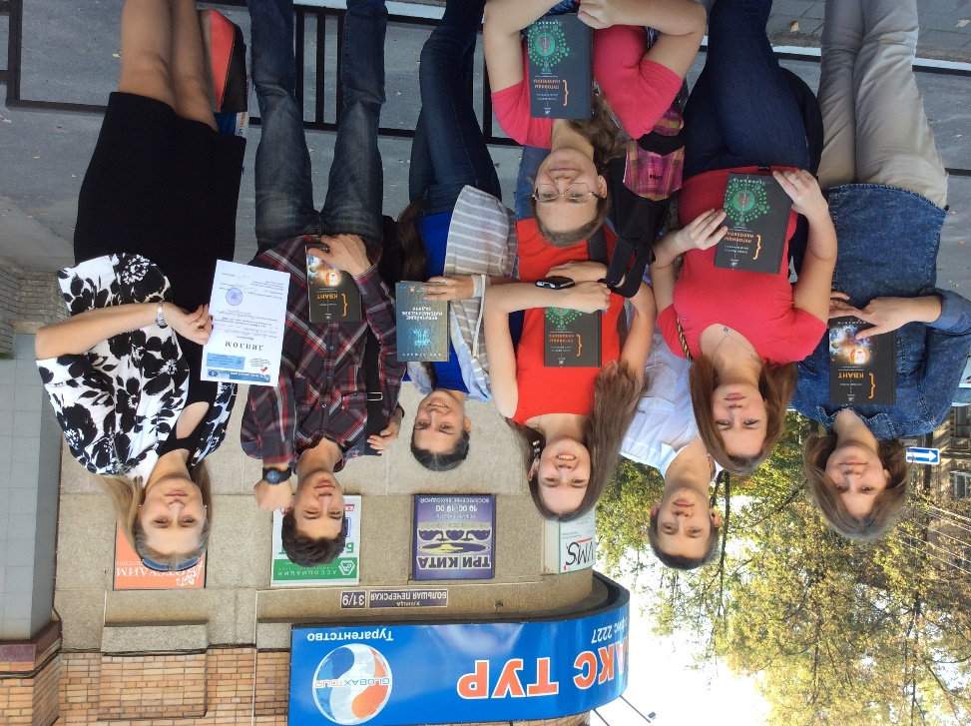

Slide 24
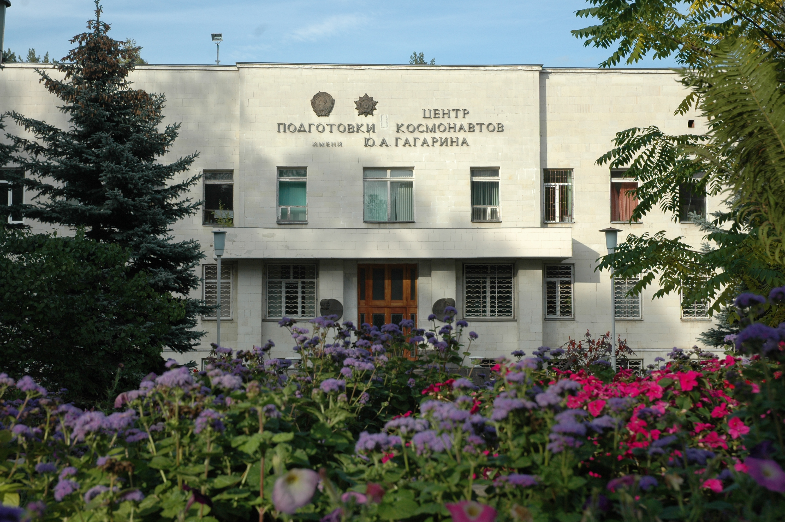
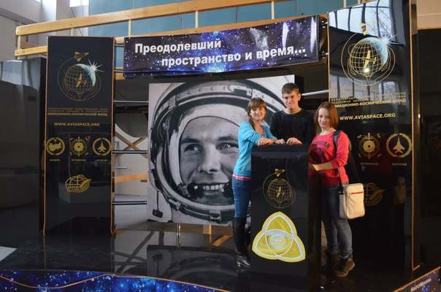
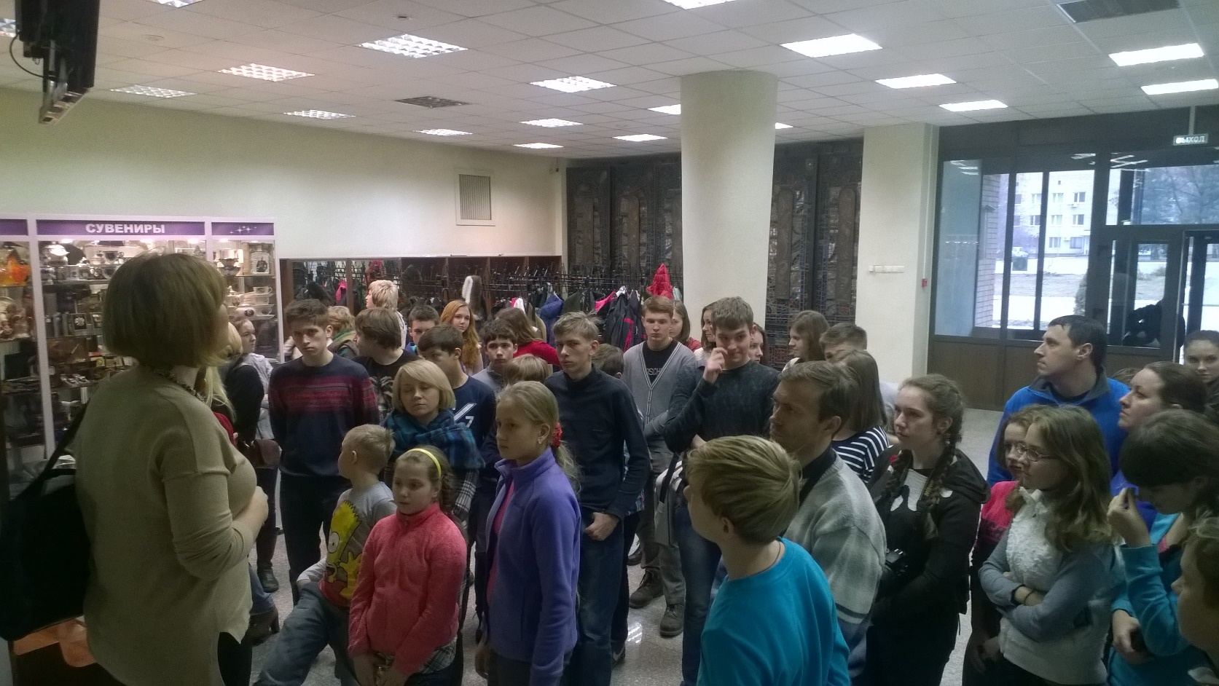

Slide 25
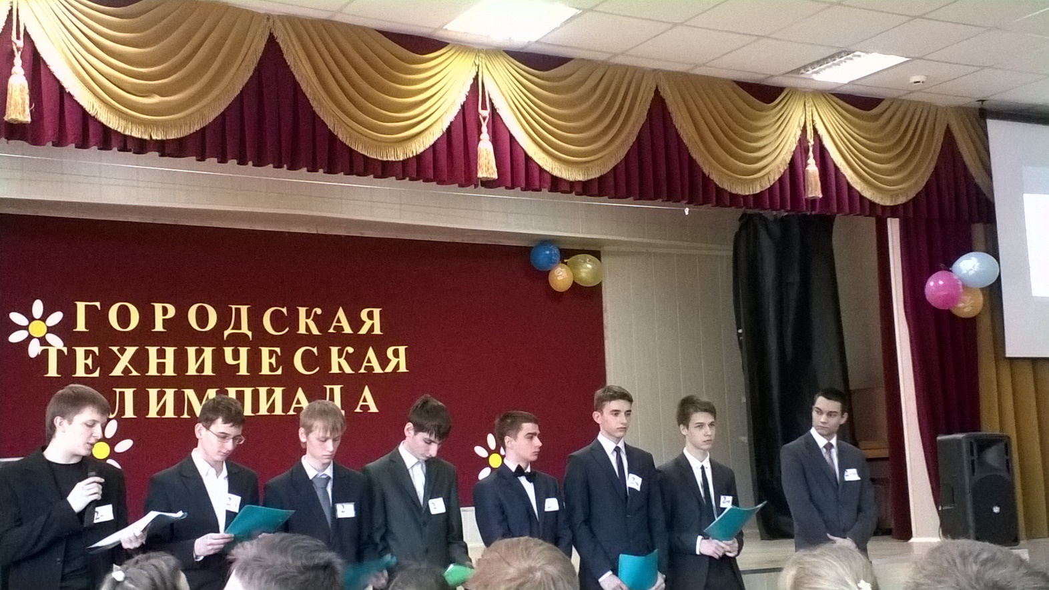
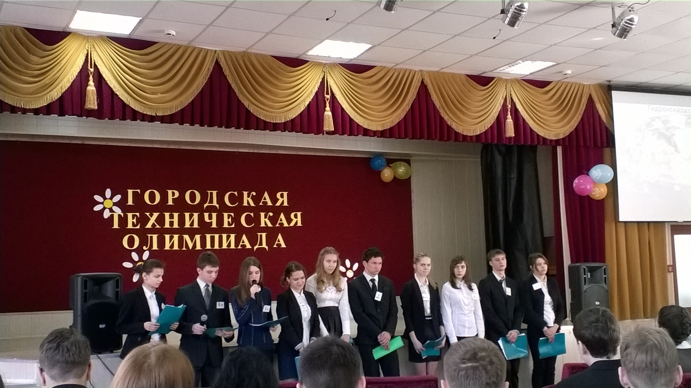
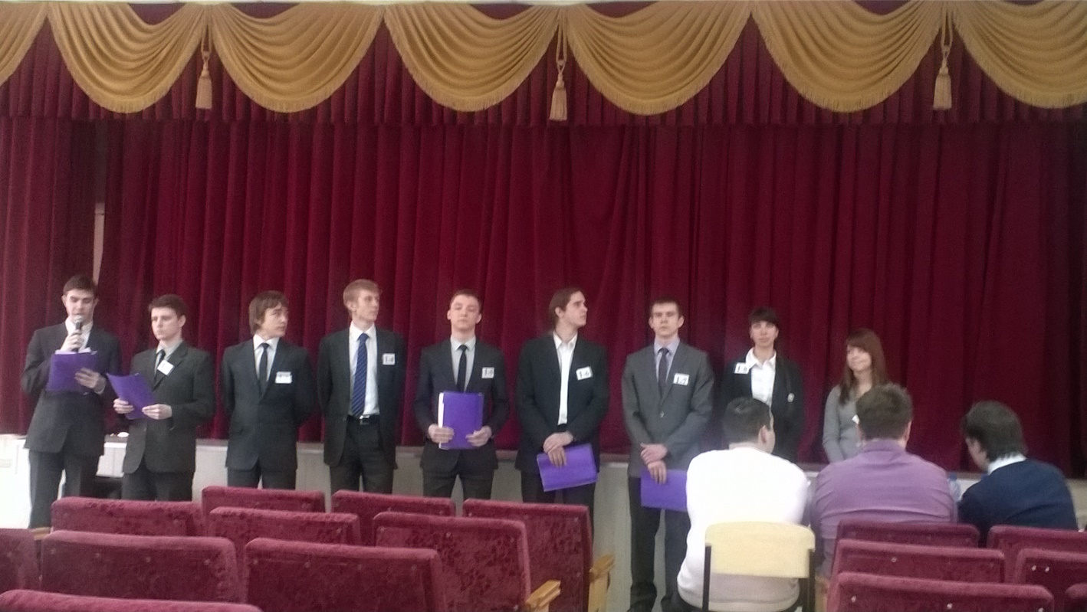

Slide 26
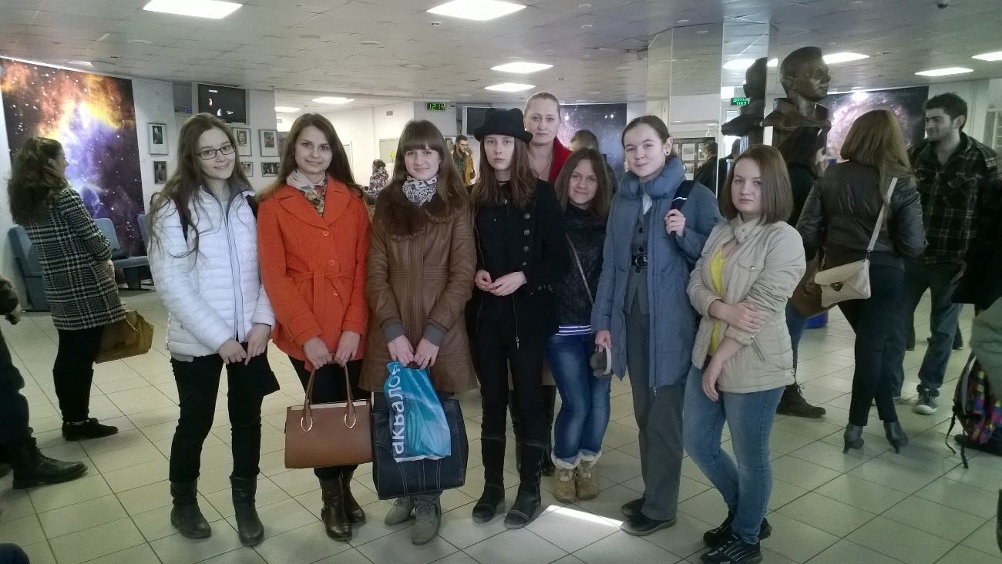
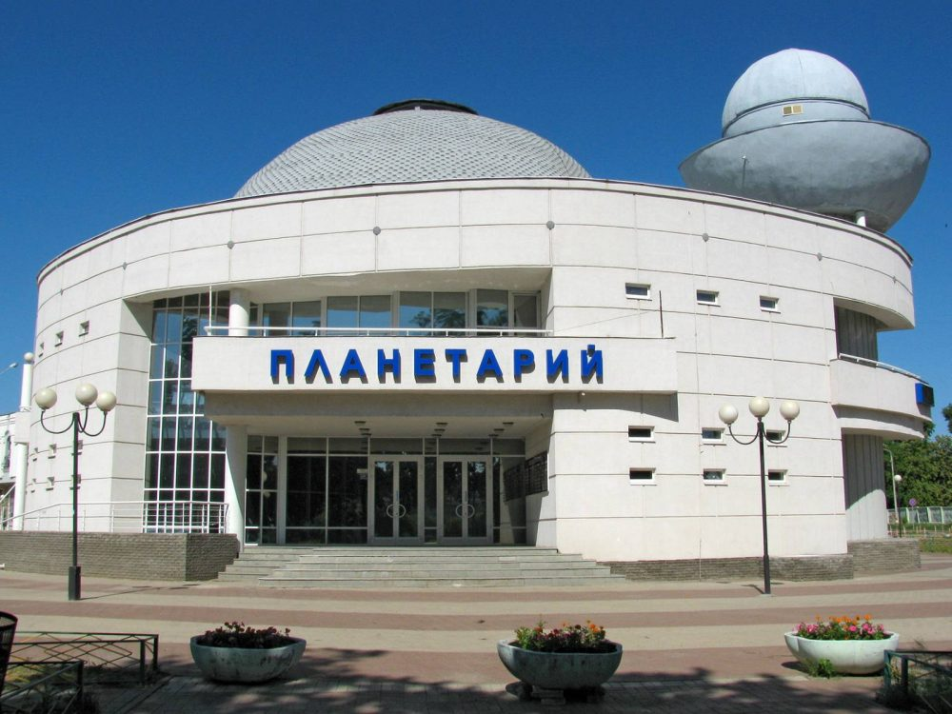
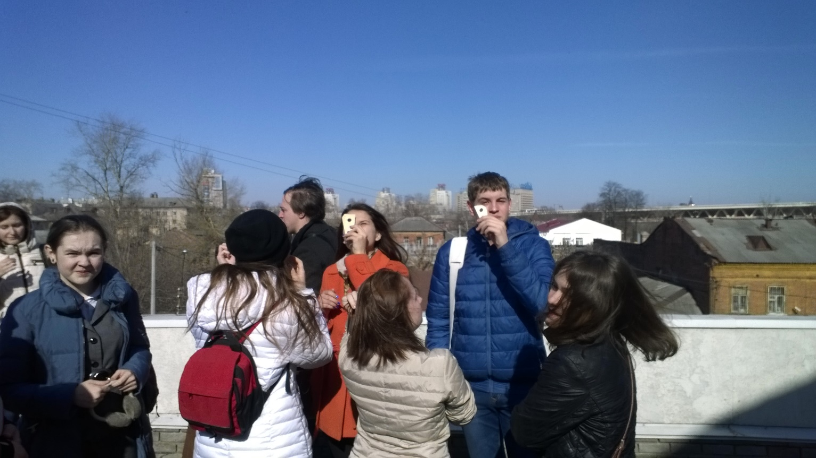
Наблюдение солнечного затмения

Slide 27
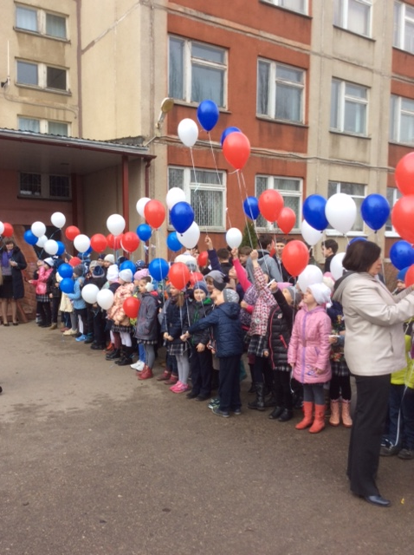
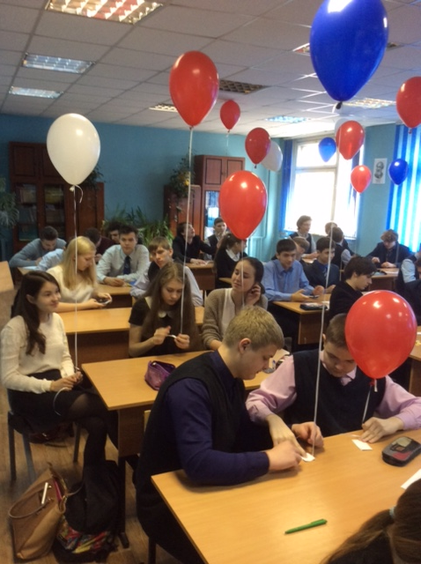
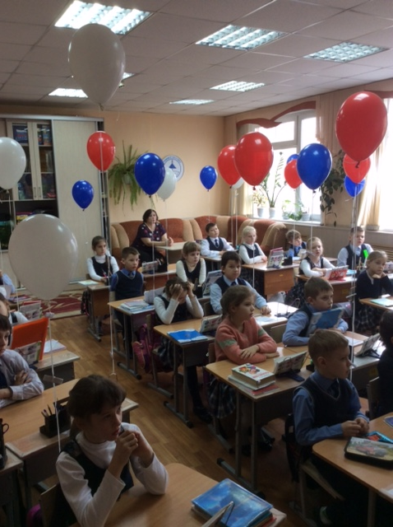
Гагаринский урок

Slide 28
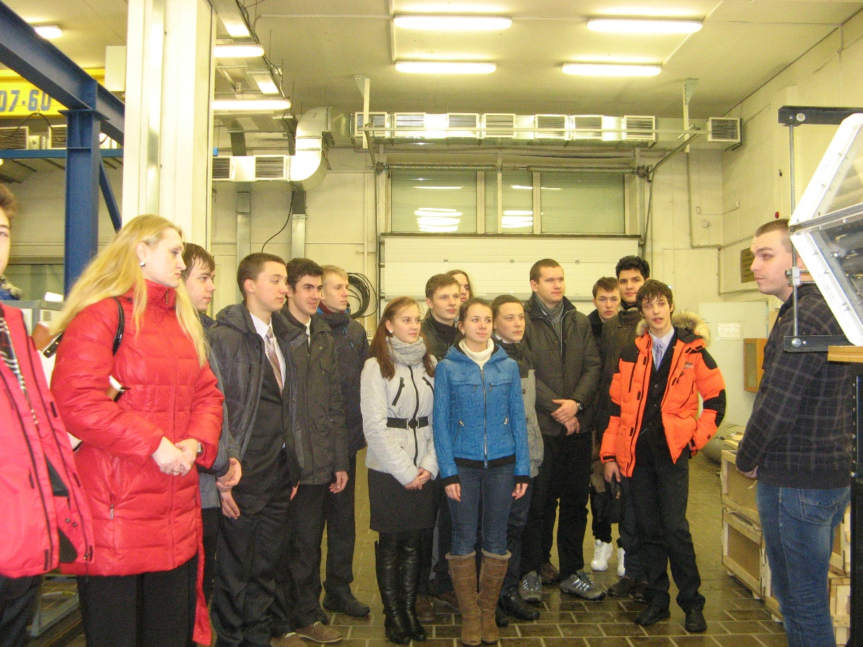
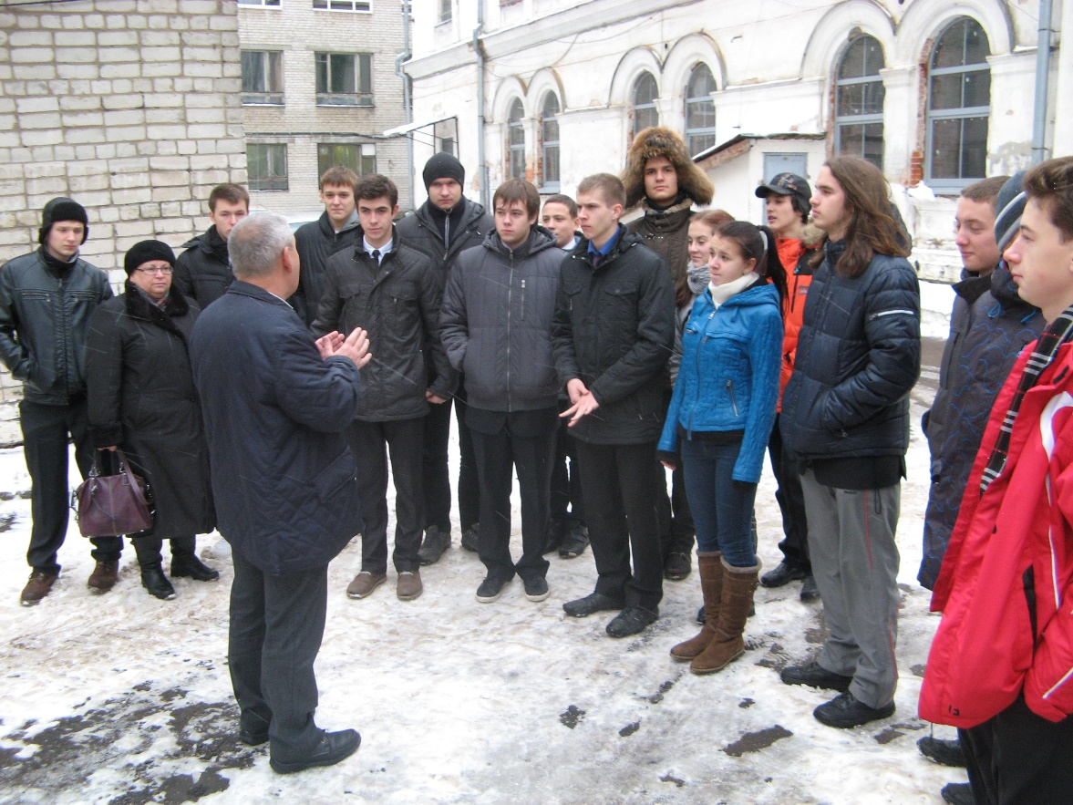
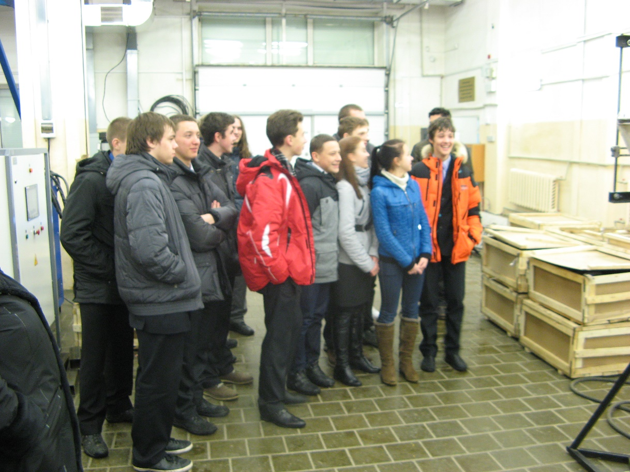
НГТУ

Slide 29
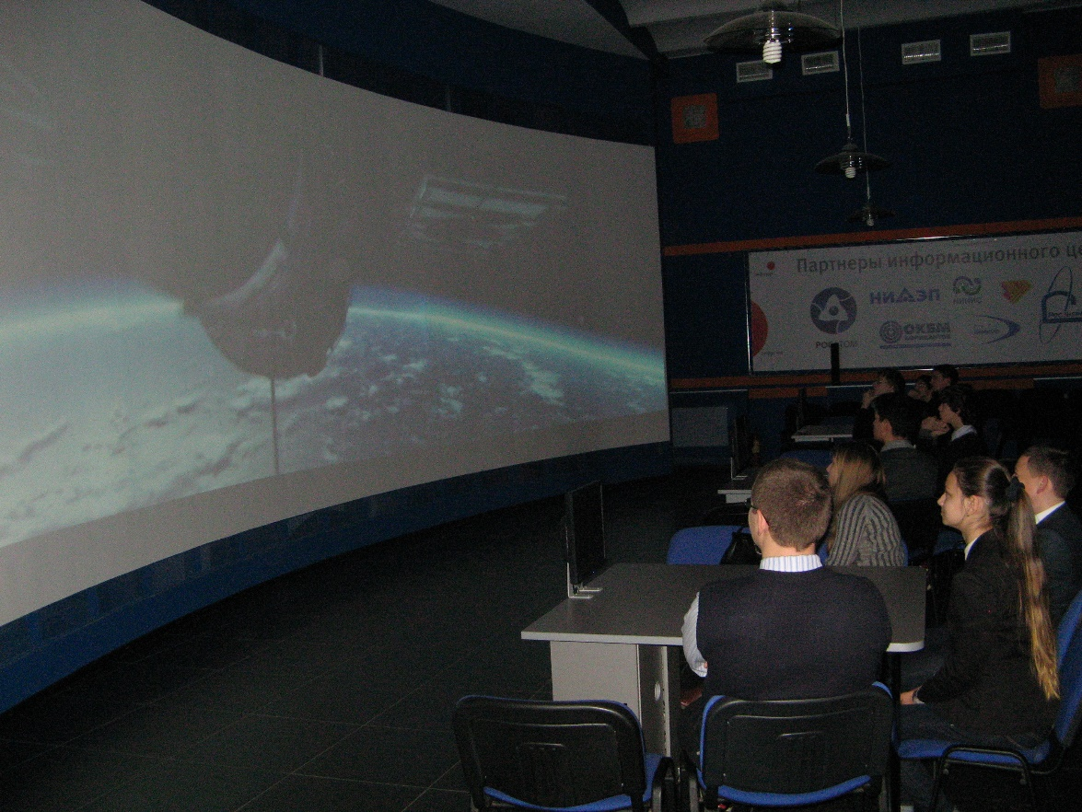
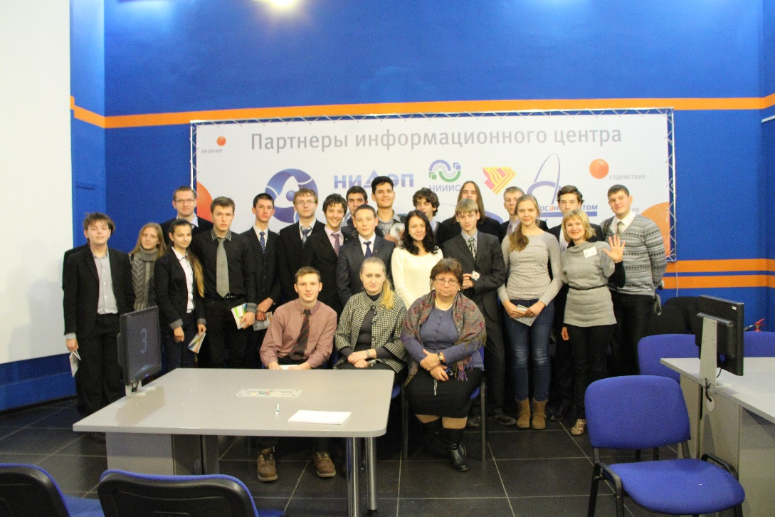
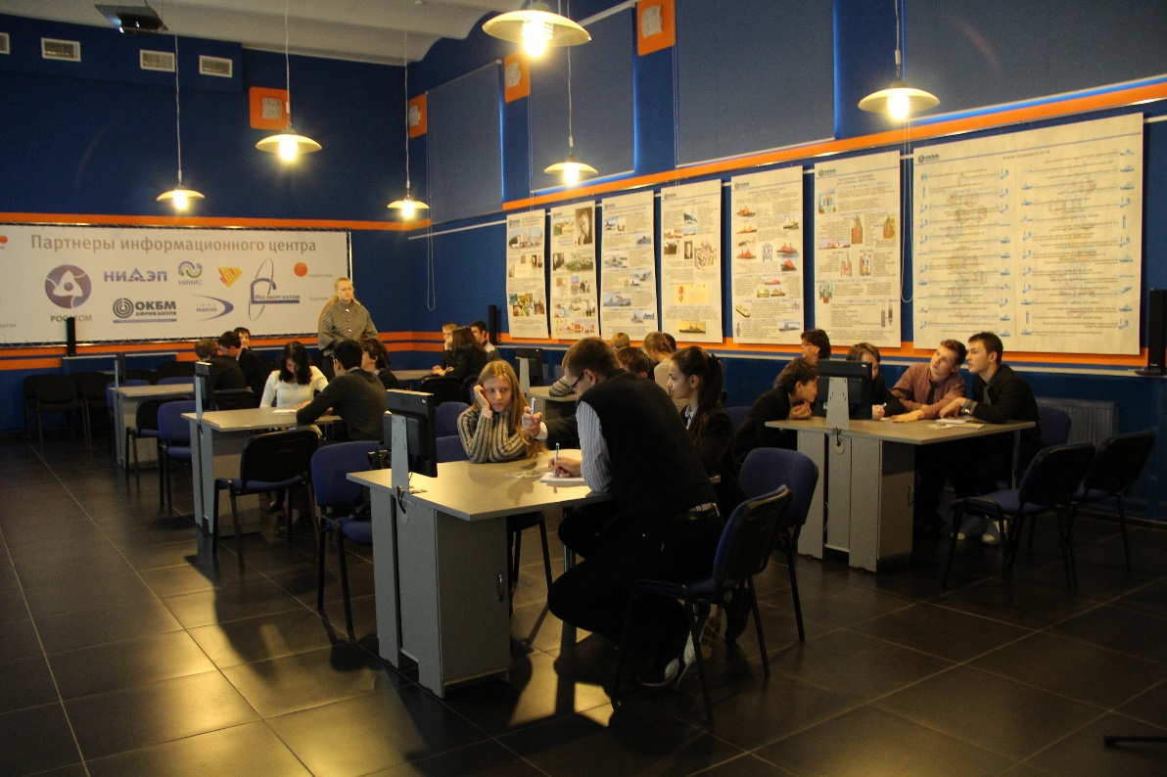
ИЦАЭ

Slide 30
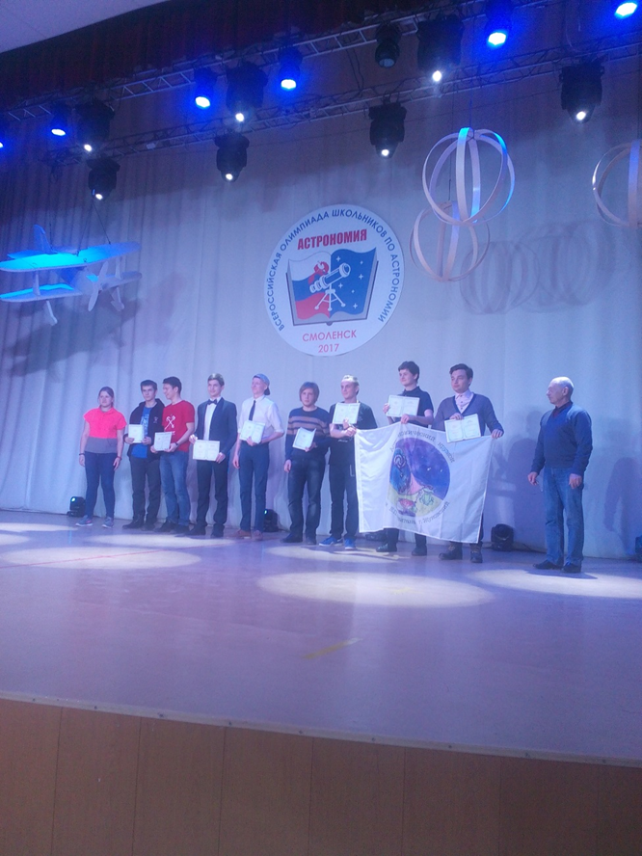
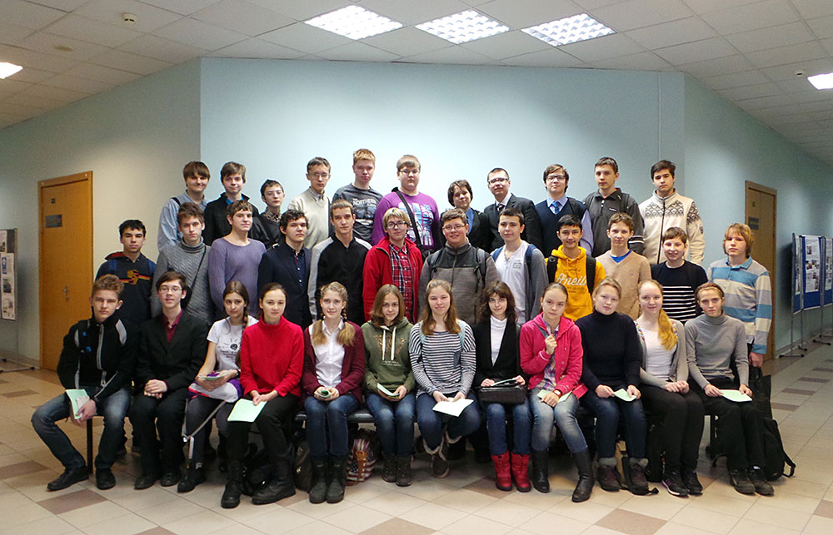
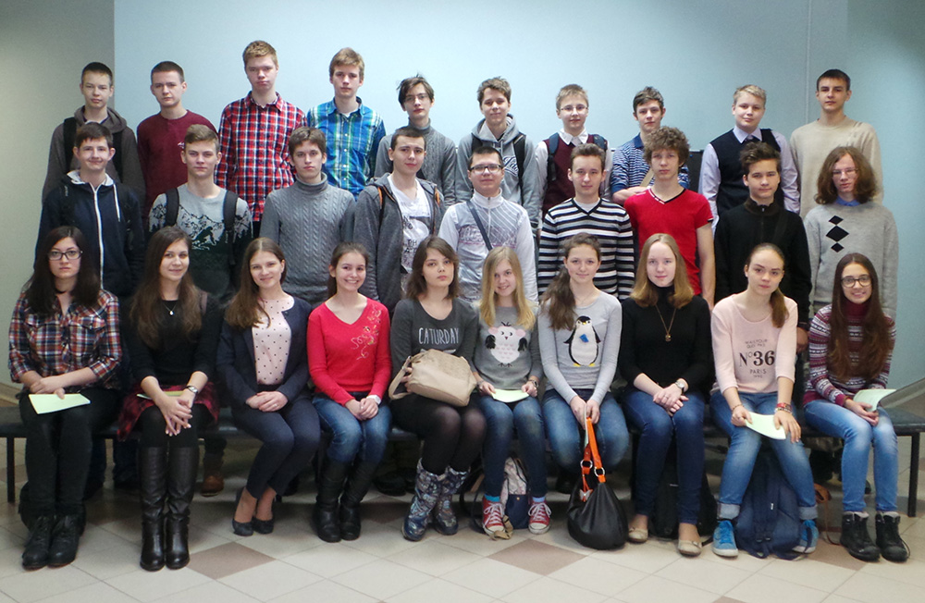
Олимпиады по физике и астрономии

Slide 31
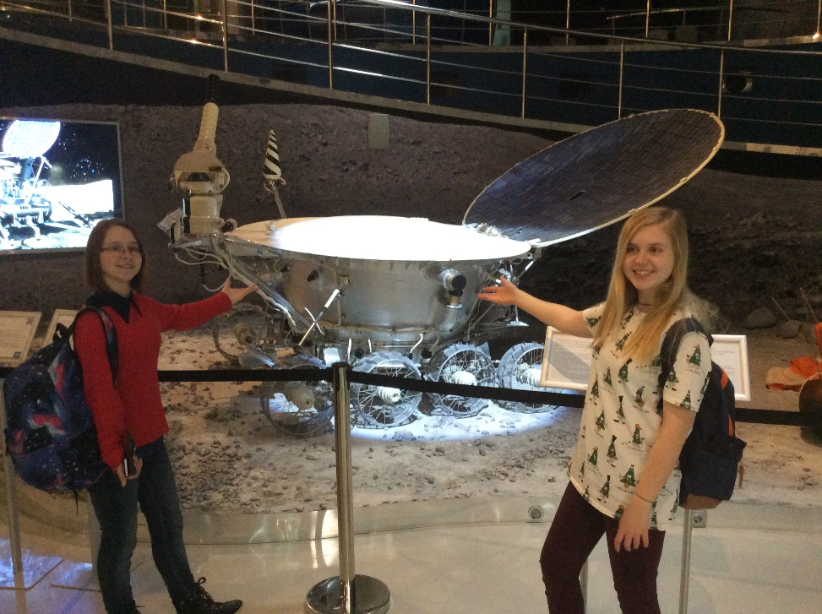
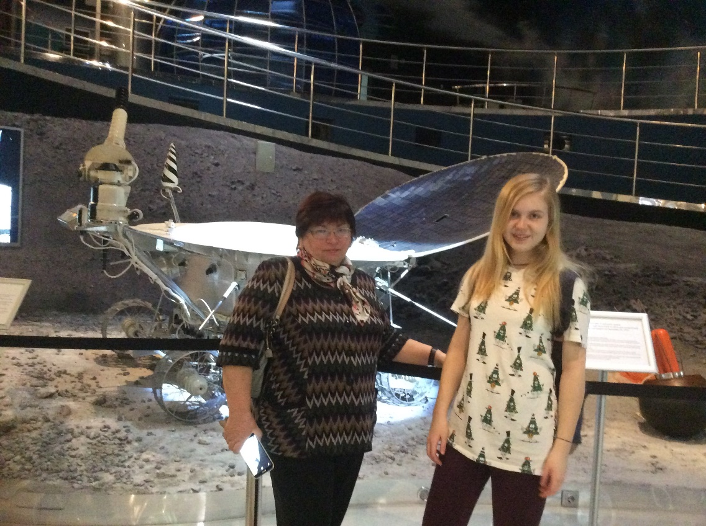
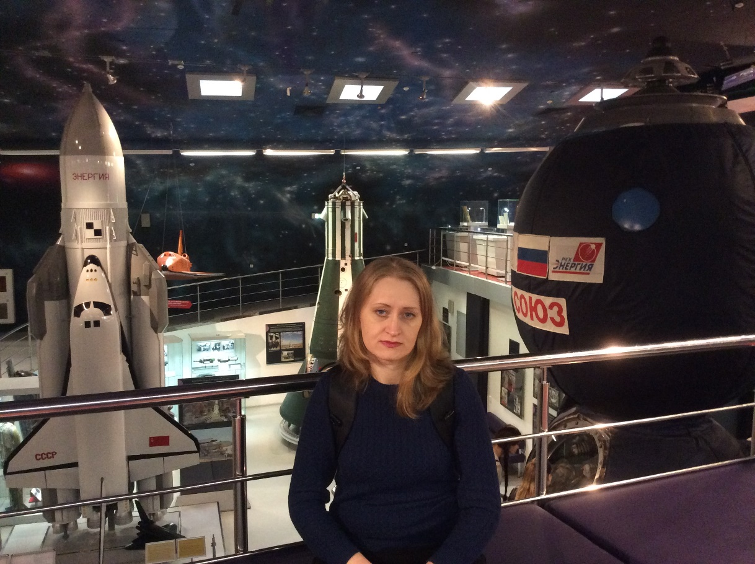
Музей космонавтики.

Slide 32
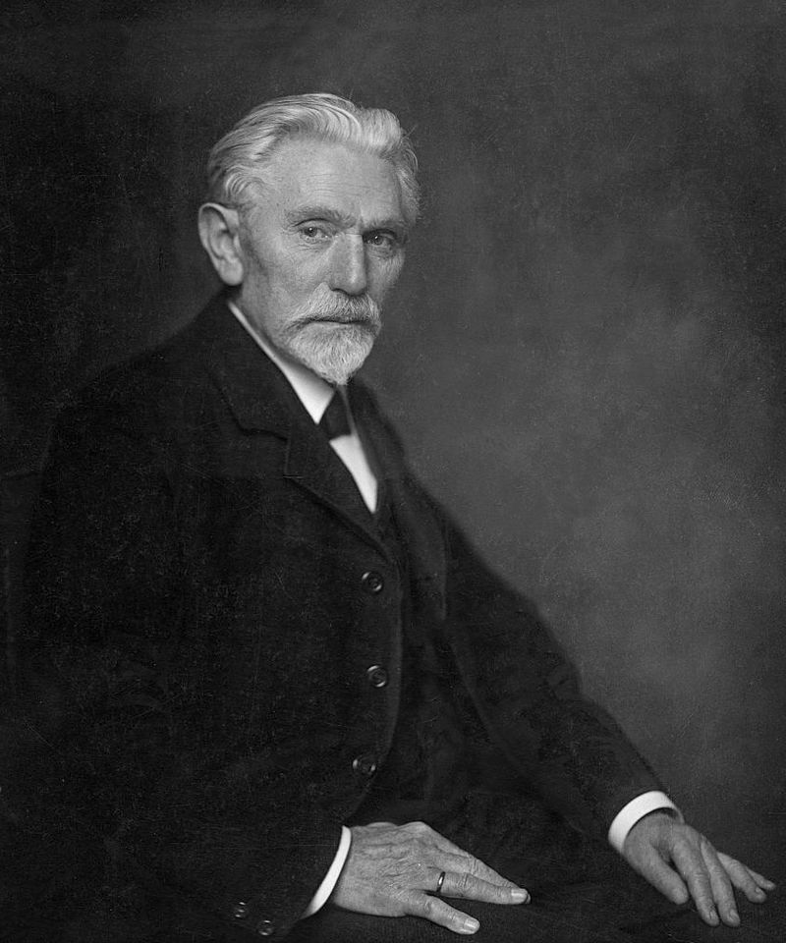
Гении не падают с неба, они должны иметь возможность
образоваться и развиться.
Август Бебель

Slide 33

Спасибо за внимание!!!

